Slide 1
Ciencias 3° Básico
Profesora : Lorena Gómez C
Tema: Ciclo de Vida de Algunos grupos de Vertebrados

Slide 2
Objetivo
Observar y comparar las características de las etapas del ciclo de vida de distintos animales (mamíferos, aves, insectos y anfibios), relacionándolas con su hábitat.

Slide 3
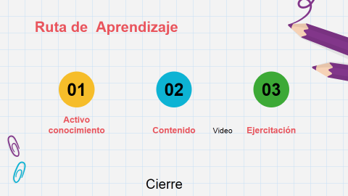

Slide 5
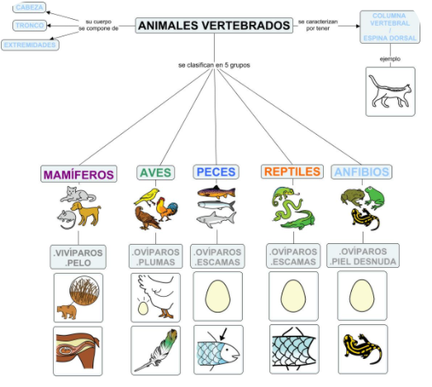

Slide 6
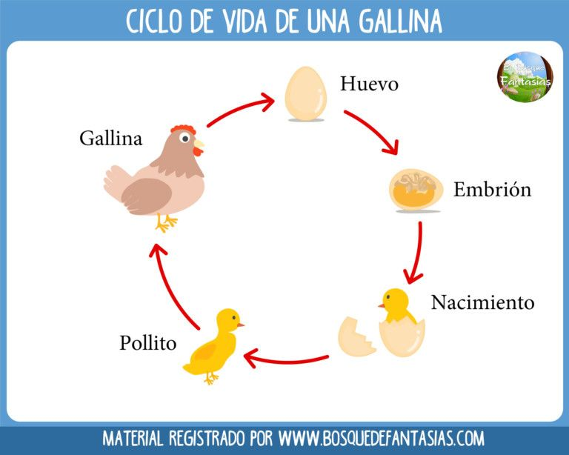
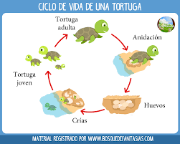
Ciclo de vida es el proceso vital de un organismo desde su nacimiento hasta su muerte. ... el ciclo de vida es dividido en cuatro etapas: nacimiento, desarrollo, reproducción y muerte.
AVES
Reptiles

Slide 7
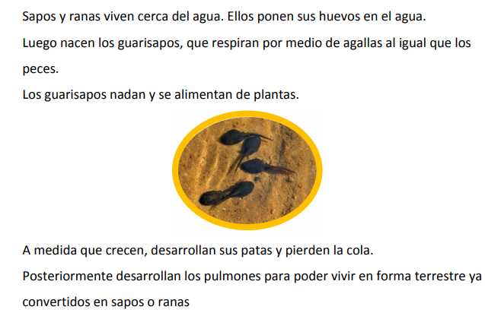
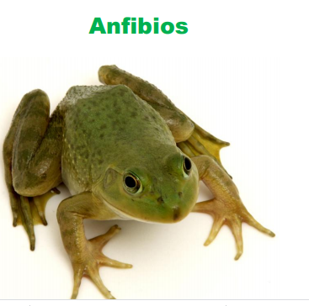
L
ECT
URA

Slide 8
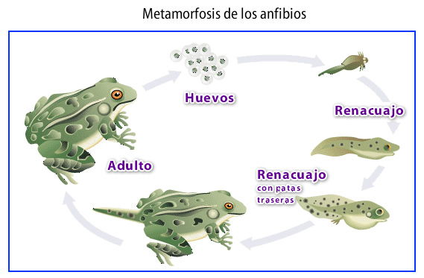
https://www.youtube.com/watch?v=4WJ6EDILBOg

Slide 9
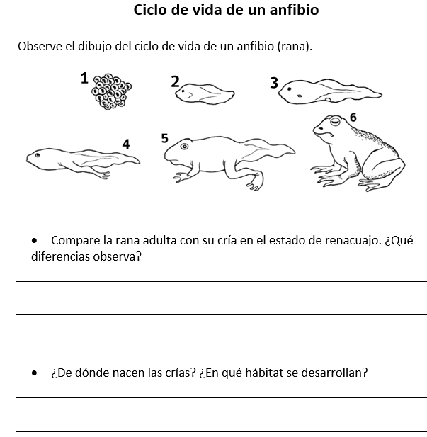

Slide 10
En tu cuaderno
Qué entiendes por: | ovíparo
Ciclo de Vida | Vivíparo
Vertebrados | Metamorfósis

